Slide 1
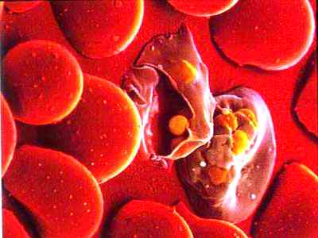
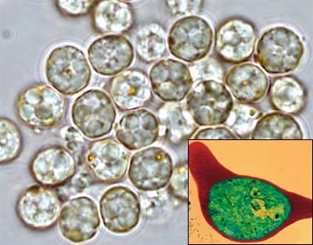
Малярійний плазмодій

Slide 2
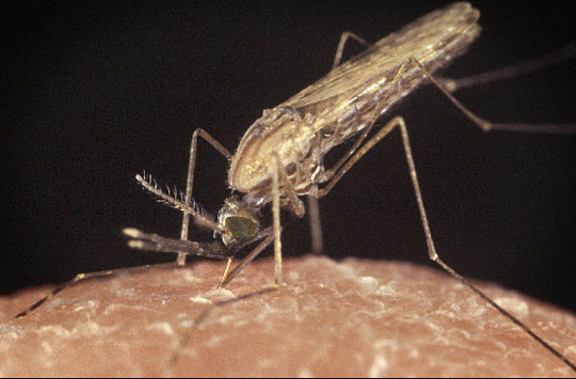
Плазмодій малярійний
Плазмодій малярійний — це збудник малярії, одного з найнебезпечніших захворювань людини, що забрало мільйони людських життів.
Малярійний плазмодій відноситься до підряду Кров’яні споровики. Переносять його від хворої людини до здорової кровососні малярійні комарі.
Під час укусу зі слиною комара у кров здорової людини проникають рухливі клітини плазмодія.

Slide 3
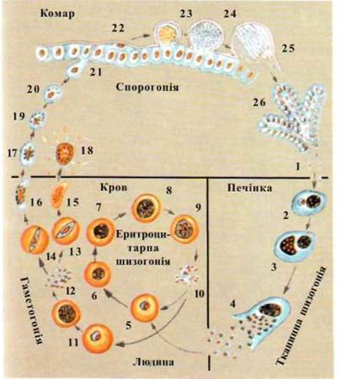
Життєвий цикл
Спочатку паразит потрапляє до клітини крові-еритроцита. В них паразит живиться, росте і знову розмножується множинним поділом клітини.
Життєвий цикл плазмодія відбувається в двох стадіях (безстатевій та статевій) зі зміною власників. В життєвому циклі малярійного плазмодія людина є проміжним господарем, а малярійний комар-остаточним.

Slide 4
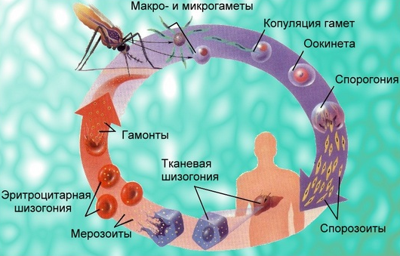
Розмноження

Slide 5
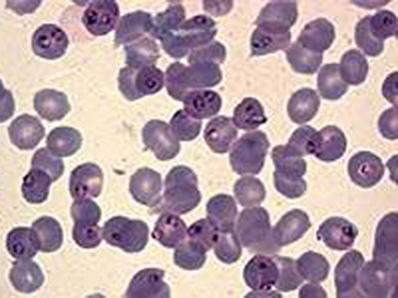
При малярії
У людини малярія проявляється високою температурою і рясним потовиділенням.
Гарячковий стан триває від шести до восьми годин, хворий відчуває спрагу, відчуття жару, ломоту в м’язах.
Лихоманка небезпечна високими температурними показниками – до сорока одного градуса (а при сорока двох в організмі людини згортається білок і настає смерть).
Якщо висока температура тримається постійно – це найбільш небезпечна стадія.

Slide 6
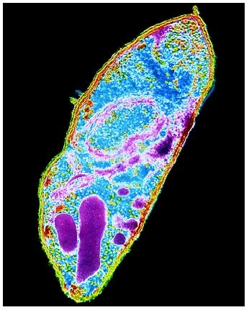
Цікаво…
Найбільш небезпечна тропічна малярія для мешканців неафриканських континентів – вони набагато важче переносять захворювання через відсутність механізму опору, який у африканців добре налагоджений.
Для того, щоб не заразитися малярією, необхідно уникати укусів комарів, не перебувати поблизу вологих місцевостей, боліт, лісових озер, вживати механічні і хімічні засоби захисту від комарів.

Slide 7
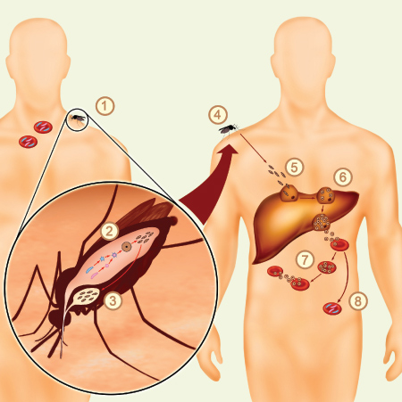
Види малярійних плазмодіїв
Plasmodium vivax - збудник триденної малярії.
Plasmodium ovale - збудник ovale-малярії (малярія типу триденної).
Plasmodium malariae - збудник чотириденної малярії.
Plasmodium falciparum - збудник тропічної малярії.

Slide 8
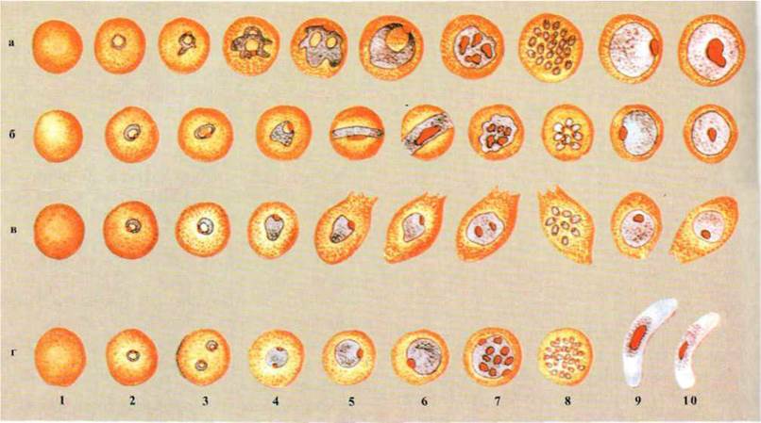
Види малярійних плазмодіїв

Slide 9
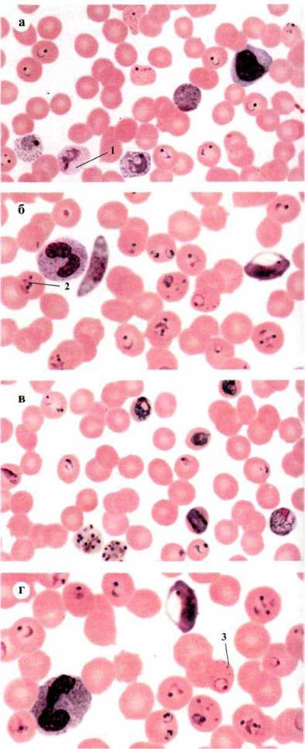
Видові особливості малярійних плазмодіїв

